Slide 1
高松空港コンセッション（民間委託）にかかる″夢のたまご“を大募集

Slide 2
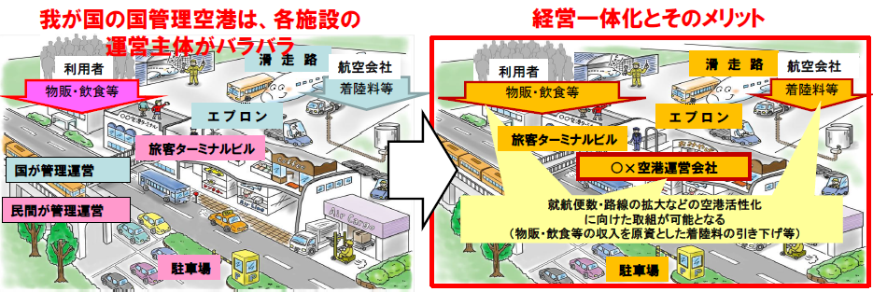
空港コンセッション（民間委託）とは・・・？
≪日本における空港コンセッションの事例≫
・関西空港・・・H28年４月～ ″オリックス＆ヴァンシ(仏)“が運営開始
・仙台空港・・・H28年７月～ ″東急G＆前田建設＆豊田通商“が運営開始
・高松空港・・・H30年４月～の民間委託に向けてスケジュール進行中
高松空港コンセッションにあなぶきGが参画すると・・・
空港経営及び地域活性化のために何が出来るのだろうか？？？

Slide 3
高松空港コンセッションにかかるアイデア募集
■「空港利用者の利便性向上」や「空港の活性化」について
■「香川県の交流人口の拡大」や「地域活性化」について
■ あなぶきグループの経営資源とのシナジー効果について
空港民営化
（高松空港の経営参画）
（その他PPP関連事業）
ＣＳＶ
共有価値
地域社会の課題
（交流人口の拡大・
地域経済の活性化）
当社G経営資源
興産G・ハウジングG・カレッジG
（既存事業・新規事業・クロス事業）

Slide 4
例えば・・・
■ 賑わいのある空港づくり
魅力ある商業（ターミナルビル）施設
高松空港施設の多機能化
駐車場の効率運営
空港周辺の不動産開発、既存施設との連携・・・ etc
■ 高松空港を玄関口とした地域活性化
観光、イベント、交流人口拡大のための企業・大学誘致
瀬戸内観光圏へのゲートウエイ化・・・ etc
■ 空港事業や周辺ビジネスでのあなぶきGとの連携
トラベル、ホテル、人材サービス、不動産開発・・・etc

Slide 5
提案にあたっての参考資料 等
仙台空港 平成28年７月～ 東急Ｇにて運営開始
仙台空港の30年後の将来イメージ
http://www.sendai-airport.co.jp/pdf/master-plan.pdf
本件に関するお問合せ先
あなぶき興産 社長室
TEL:087-825-0591
高橋佑輔（y-takahashi@anabuki-kosan.co.jp）
松本伸也（s-matsumoto@anabuki-kosan.co.jp）

